Slide 1
만들어조
1.0.0
2022.05.26
SSAFY 7기 17반
전한울, 권혁호

Slide 2
Document History
Version | Date | Page | Description | Name
1.0.0 | 2022.05.26 | 최초배포 | 최초배포 | 전한울, 권혁호

Slide 3
Index
1. Information Architecture
2. 메인화면
2.1) 로그인 전 메인화면
2.2) 로그인 후 메인화면
3. 회원관리
3.1) 로그인 화면
3.2) 회원가입 화면
3.3) 회원정보 화면
4. 아파트 거래
4.1) 지역별 아파트 거래 정보 화면
4.2) 아파트 상세 정보 화면
5. Q&A
5.1) Q&A 목록 화면
5.2) Q&A 등록 화면
5.3) Q&A 상세 화면
6. 관심 매물
6.1) 관심 매물 화면

Slide 4
1. Information Architecture

Slide 5
Information Architecture
1.0
회원인증화면
Home
Login
회원가입
공지사항
지역별 아파트 거래 검색
회원정보
공지사항 수정
관심매물 등록
정보수정
공지사항 삭제
거래별 상세정보 검색
비밀번호 수정
공지사항 등록
구매예약내역
공지사항 조회

Slide 6
2. 메인화면
2.1 로그인 전 메인화면
2.2 로그인 후 메인화면

Slide 7
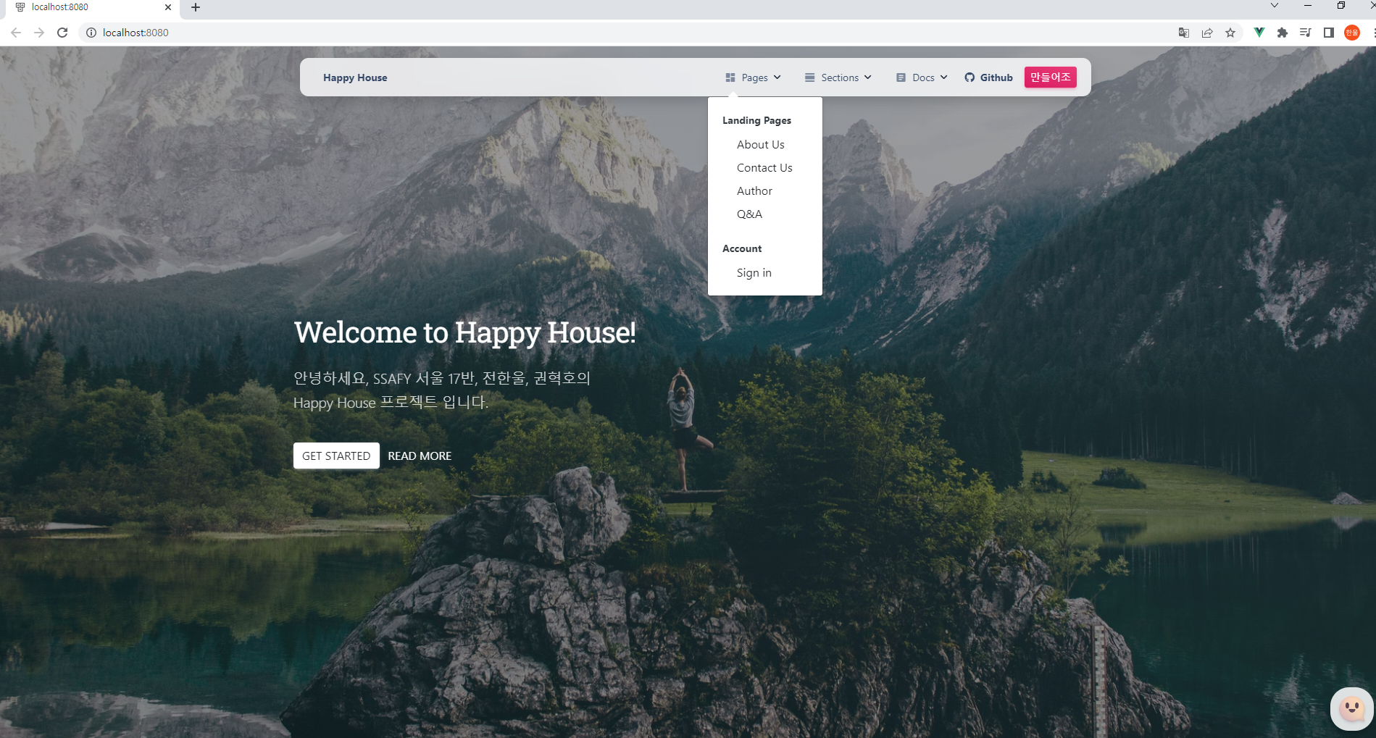
로그인 전 메인화면
2.1
1. 메인페이지 - Pages - Account의 Sign in을
클릭하면 로그인창 화면으로 갈 수 있습니다.
2. 챗봇 서비스 아이콘을 클릭하면 챗봇 서비스를
이용할 수 있습니다.
1
공지사항
2

Slide 8
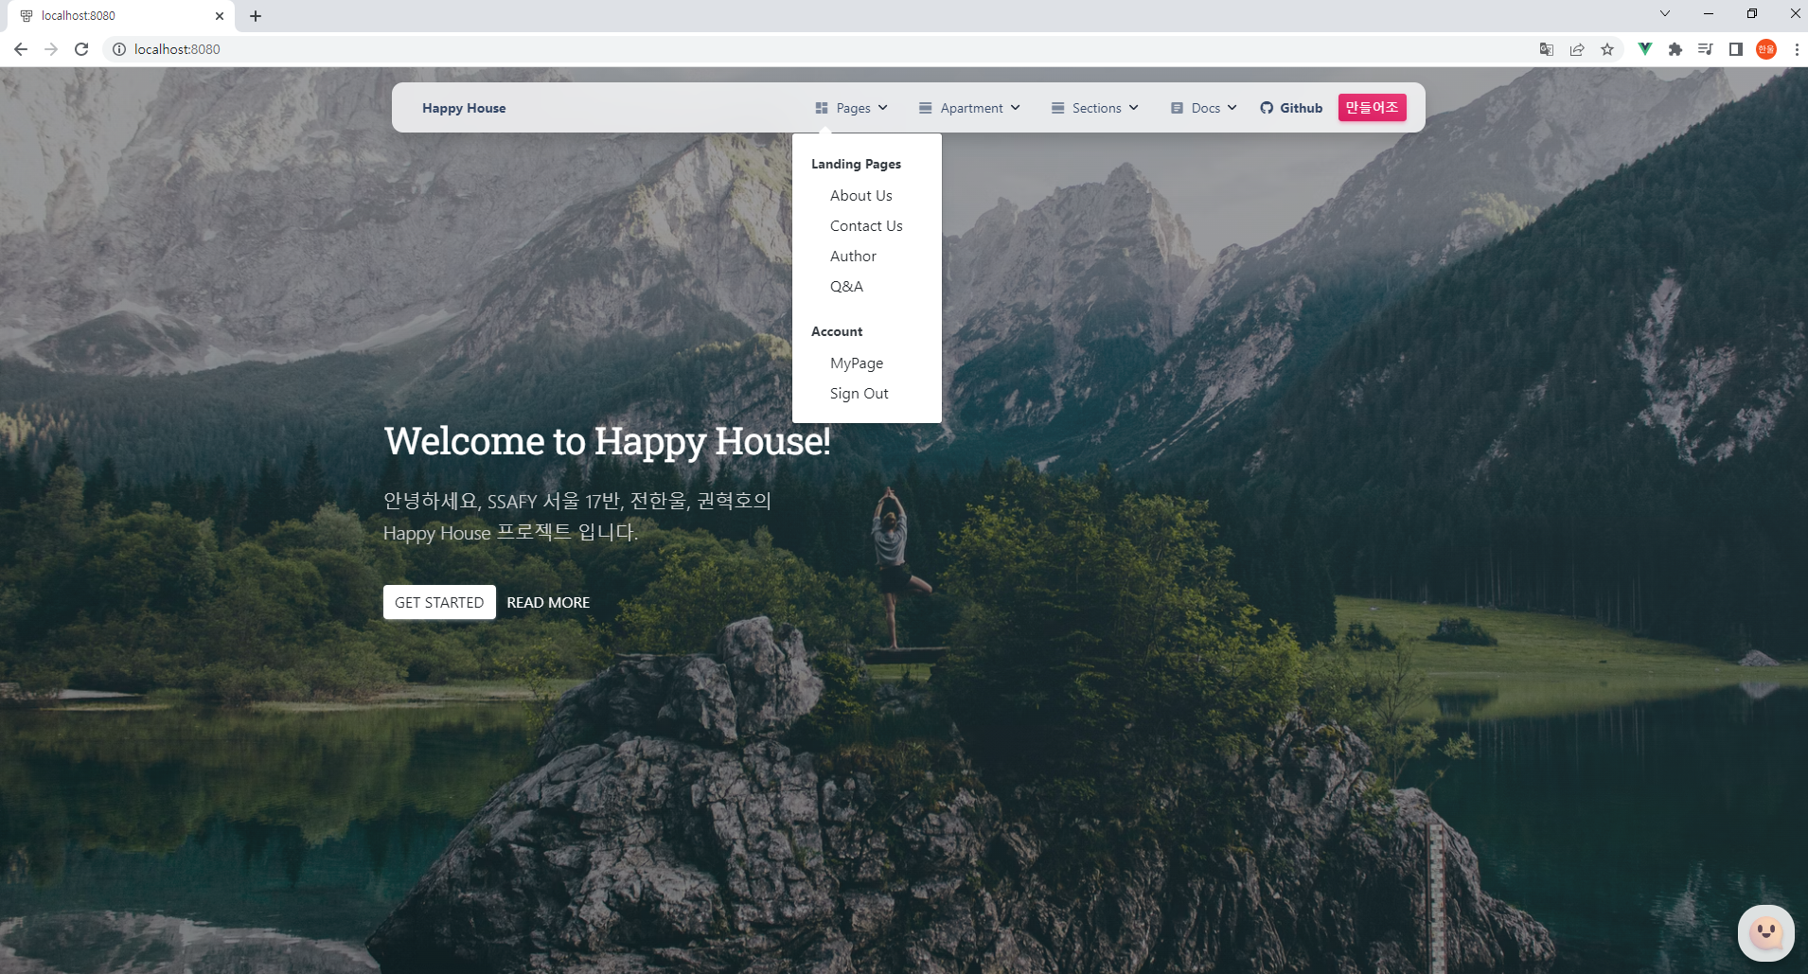
로그인 후 메인화면
2.2
1. 메인페이지 - Pages - Account의 MyPage를
클릭하면 회원정보를, Sign Out을 클릭하면 로그
아웃을 할 수 있습니다.
2. 메인페이지 - Pages - Landing Pages의 Q&A
를 클릭하면 공지사항을 볼 수 있습니다.
3. 비로그인 메인화면과 달리 로그인 메인화면일
경우 아파트 거래 정보를 볼 수 있습니다.
3
2
1
공지사항

Slide 9
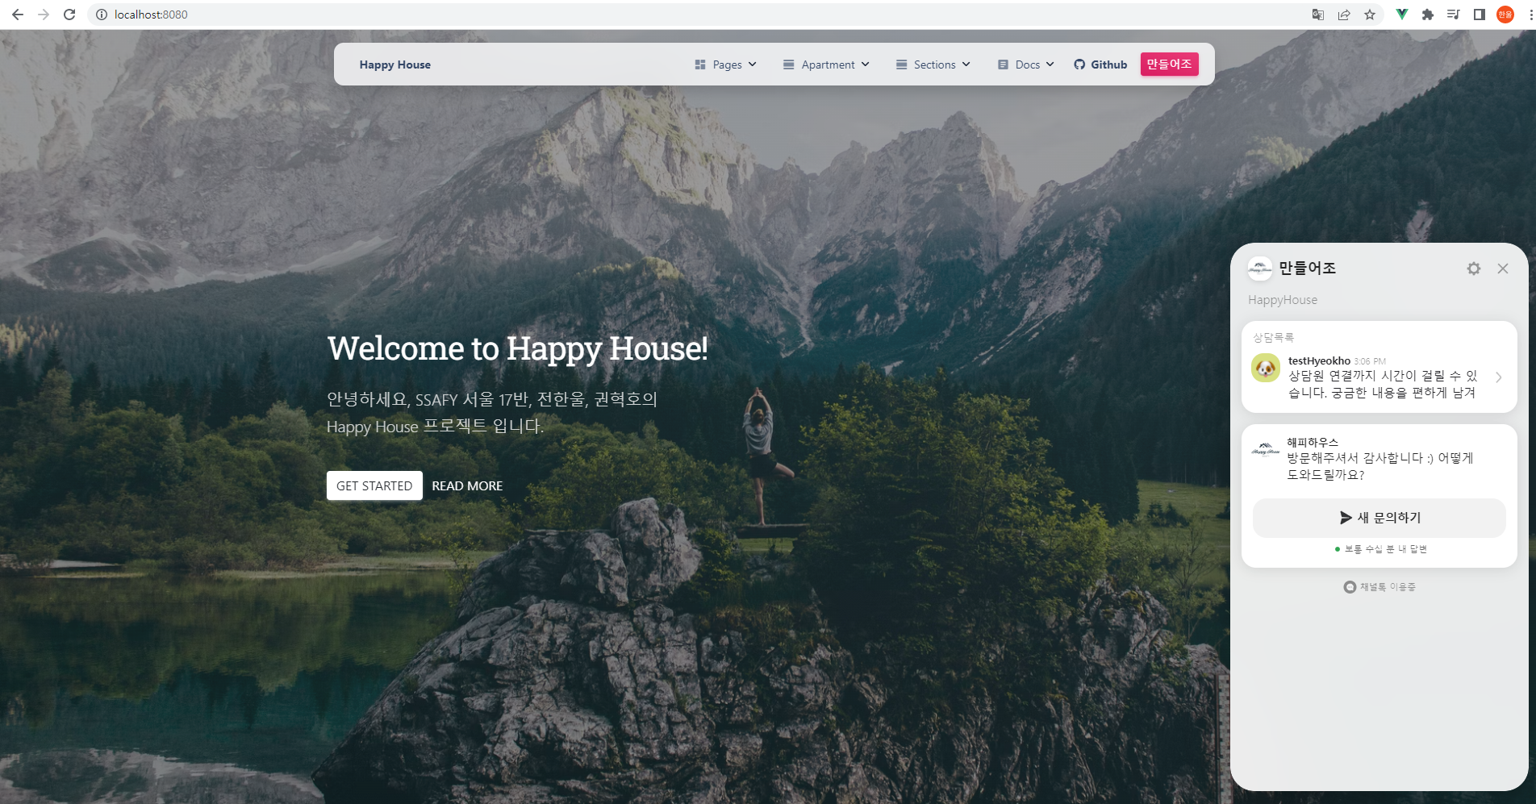
로그인 후 메인화면 (챗봇 서비스)
2.2
공지사항

Slide 10
3. 회원관리
3.1 로그인 화면
3.2 회원가입 화면
3.3 회원정보 화면

Slide 11
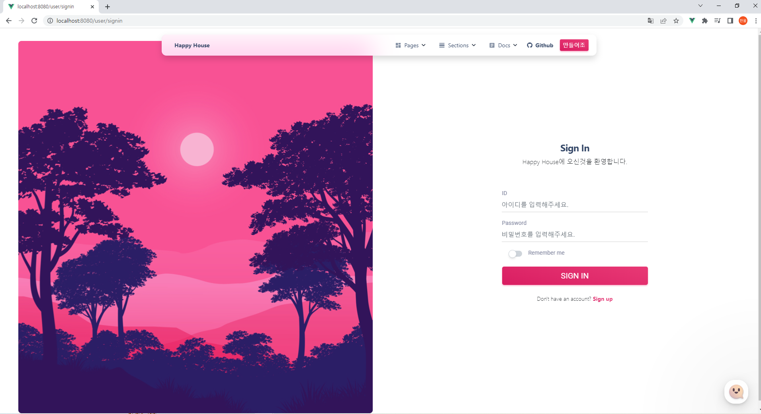
로그인 메인화면
3.1
1. 기존에 회원인 경우 ID와 PASSWORD를 입력
한 후 SIGN IN 버튼을 클릭하면 로그인 처리가
됩니다.
2. 기존 회원이 아닐 경우 Sign up을 클릭해 회
원 가입을 할 수 있습니다.
1
2
공지사항

Slide 12
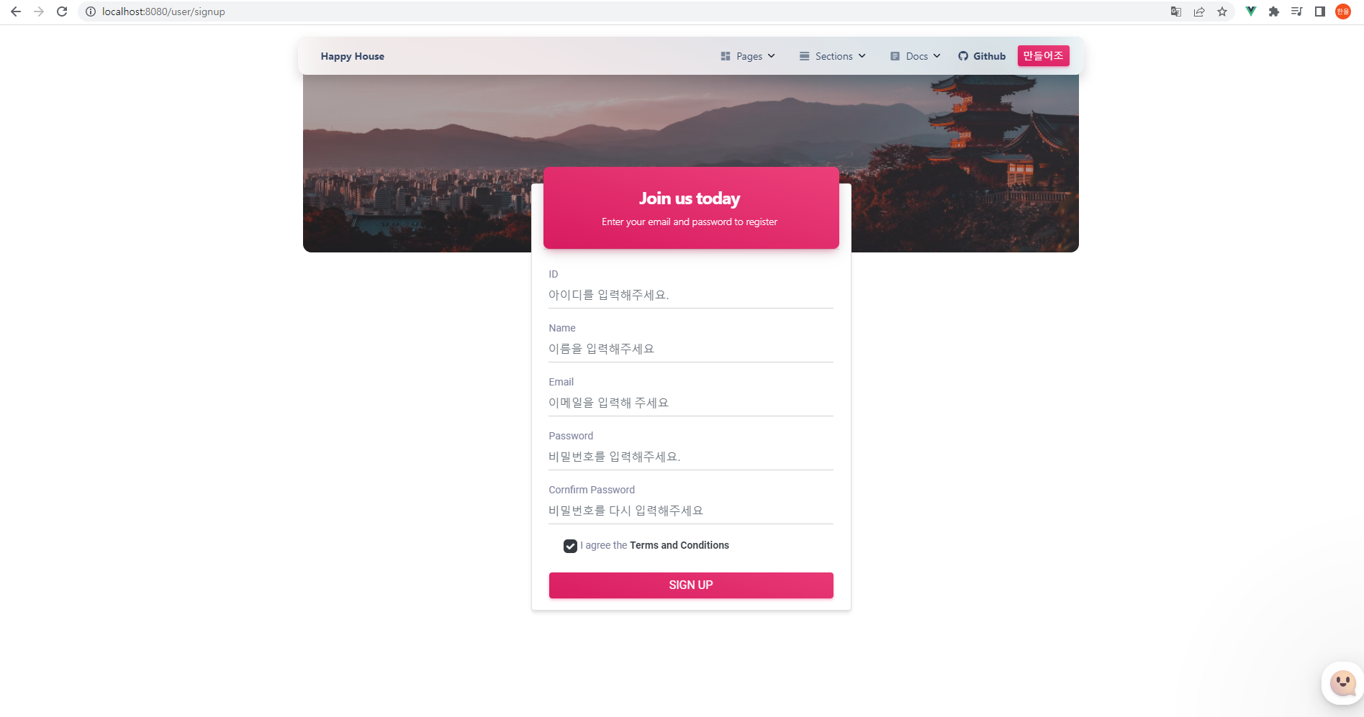
회원가입 화면
3.2
회원정보를 작성한 후 SIGN UP 버튼을 클릭하
면 회원가입 절차가 성공합니다.
1
공지사항

Slide 13
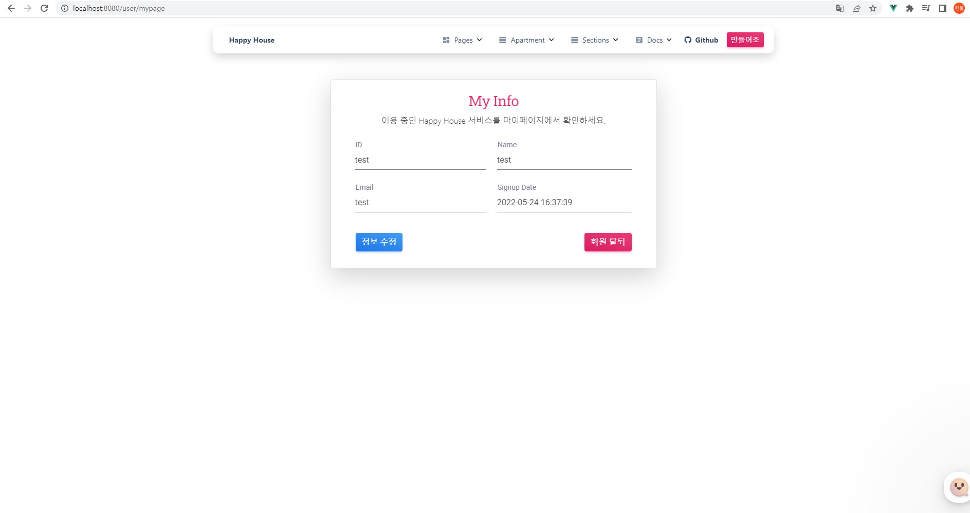
회원정보 화면
3.3
정보 수정 버튼을 클릭하면 회원 정보를 수정할
수 있고 회원 탈퇴 버튼을 클릭하면 회원 탈퇴
할 수 있습니다.
1
공지사항

Slide 14
4. 아파트 거래
4.1 지역별 아파트 거래 정보 화면
4.2 아파트 상세 정보 화면

Slide 15
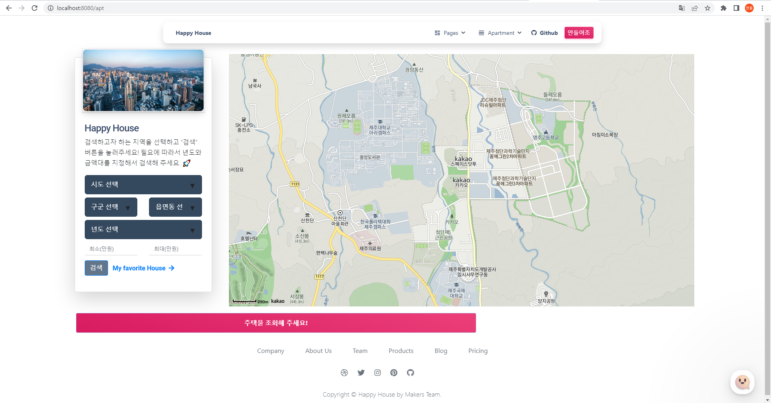
지역별 아파트 거래 정보 화면
4.1
1. 시도, 구군, 읍면동 선택하고 원하는 연도와
금액대 가격을 선택한 후 검색 버튼을 클릭하면
원하는 아파트 거래 정보 내역을 볼 수 있습니다.
1
공지사항

Slide 16
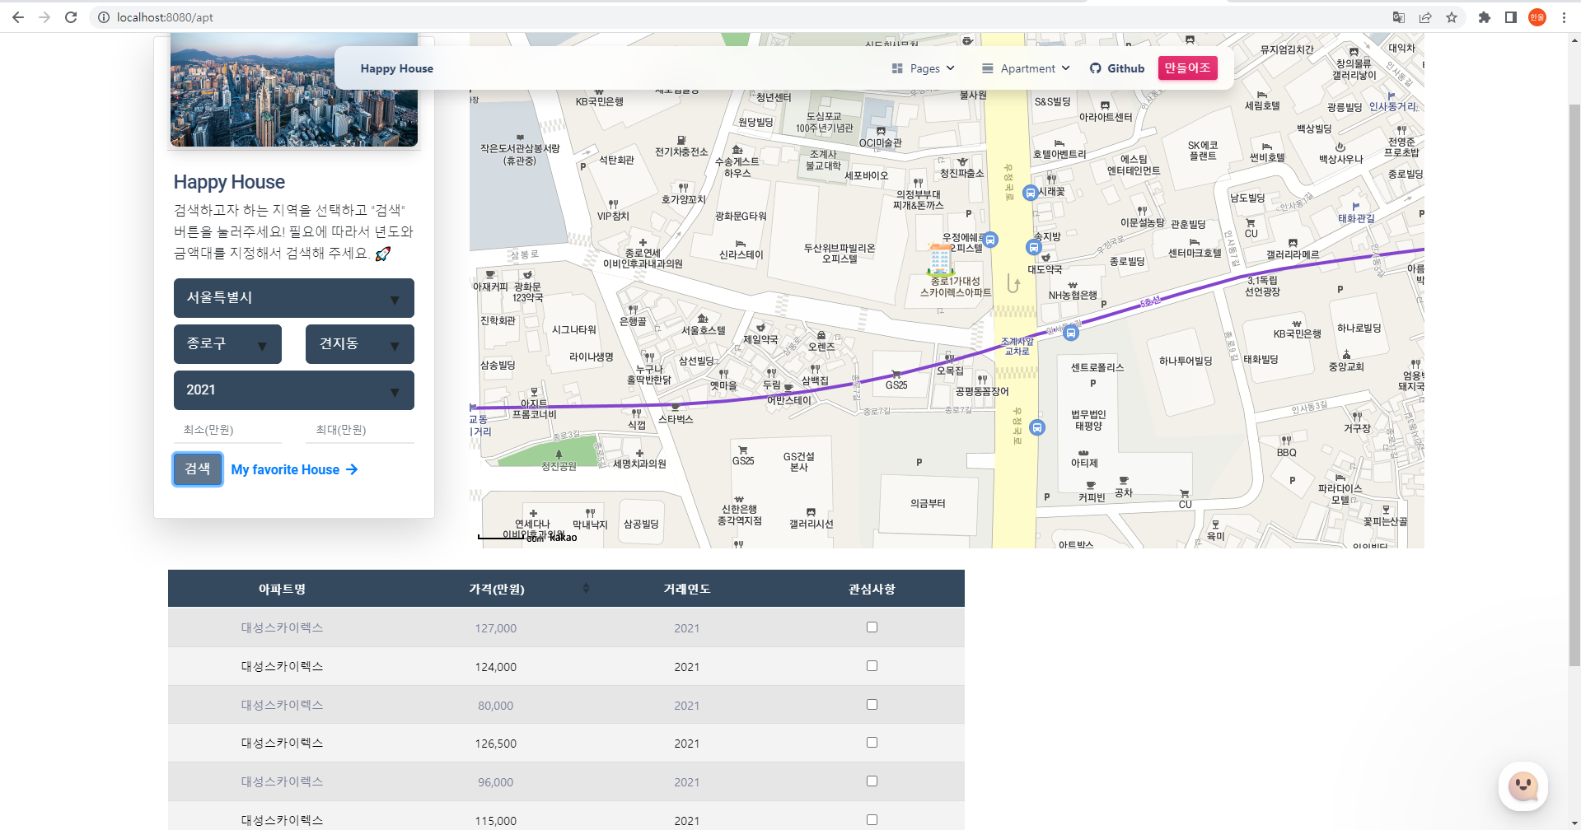
지역별 아파트 거래 정보 화면
4.1
1. 아파트 이름을 클릭하면 해당 아파트의 상세
거래 내역을 볼 수 있습니다.
2. 관심사항에 체크하면 관심 매물로 등록할 수
있습니다.
2
1
공지사항

Slide 17
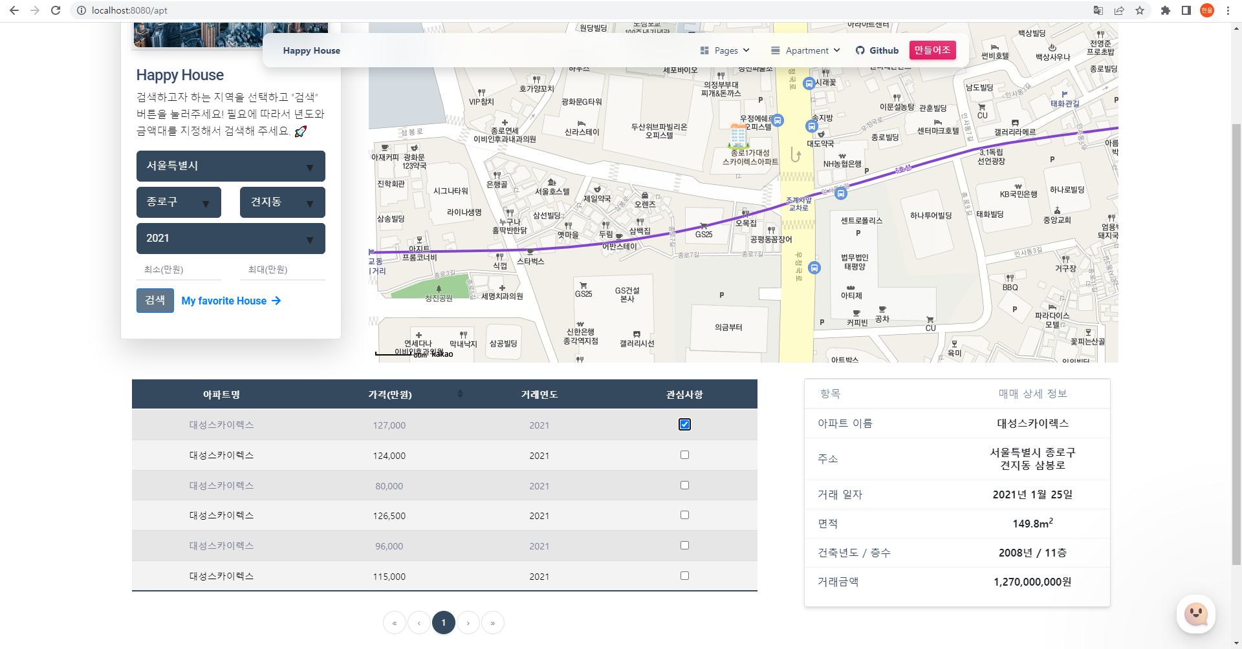
아파트 상세 정보 화면
4.2
1. 아파트 이름을 클릭하면 해당 아파트의 상세
거래 내역을 볼 수 있습니다.
1
공지사항

Slide 18
5. Q&A
5.1 Q&A 목록 화면
5.2 Q&A 등록 화면
5.3 Q&A 상세 화면

Slide 19
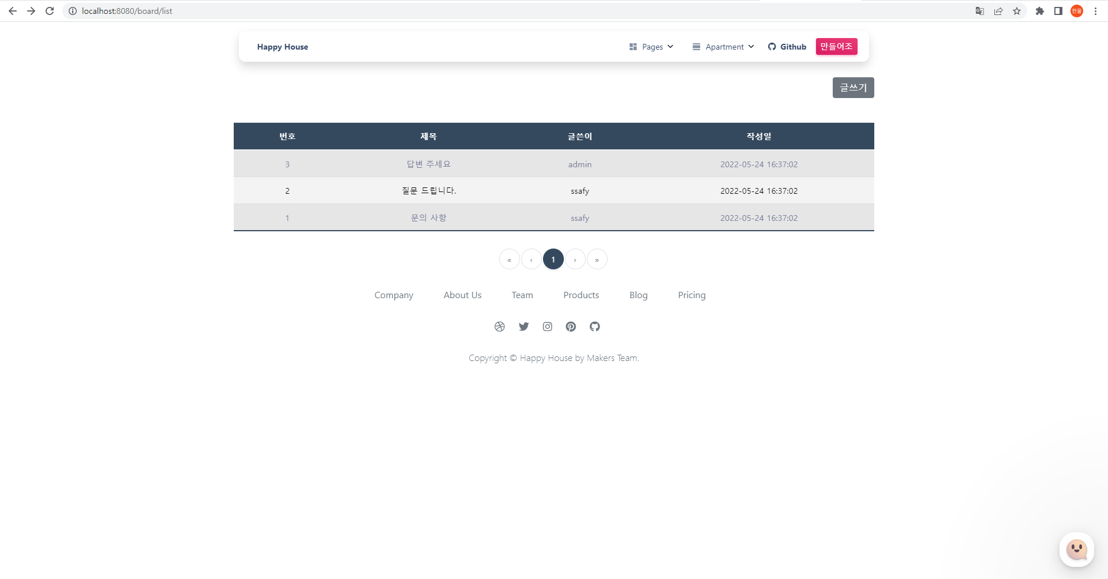
Q&A 목록 화면
5.1
1. Q&A 제목을 클릭하면 상세 화면을 볼 수
있습니다.
1
1
공지사항

Slide 20
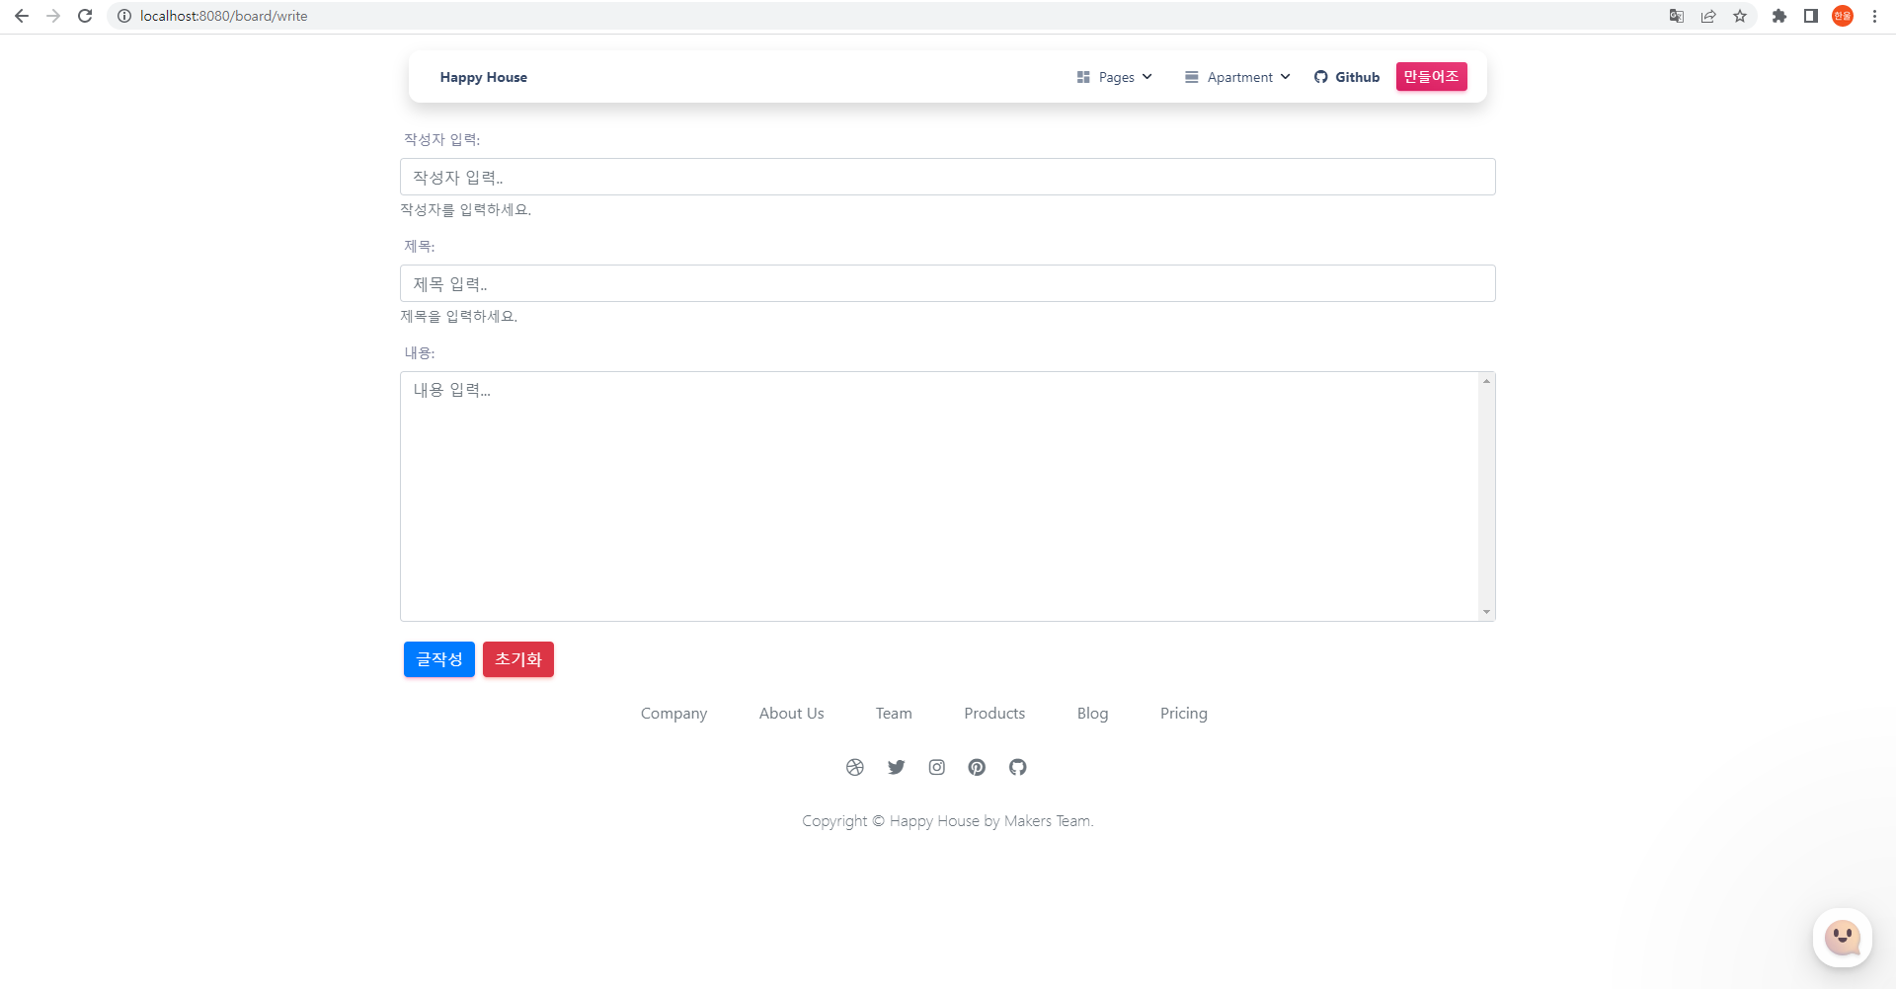
Q&A 등록 화면
5.2
1. 내용을 입력한 뒤 글 작성 버튼을 누르면 문
의사항이 등록되고 초기화 버튼을 누르면 글 내
용이 초기화 됩니다.
1
1
공지사항

Slide 21
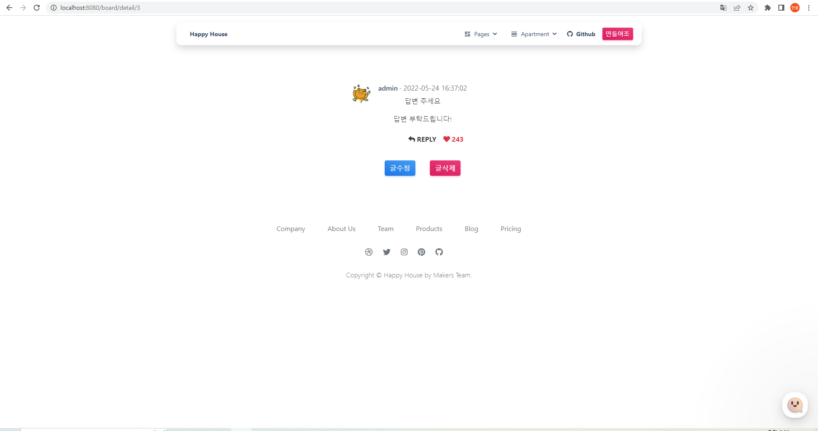
Q&A 상세 화면
5.3
1. 글 수정 버튼을 누르면 글 수정을, 글 삭제
버튼을 누르면 글 삭제가 가능합니다.
1
1
공지사항

Slide 22
6. 관심 매물
6.1 Q&A 목록 화면

Slide 23
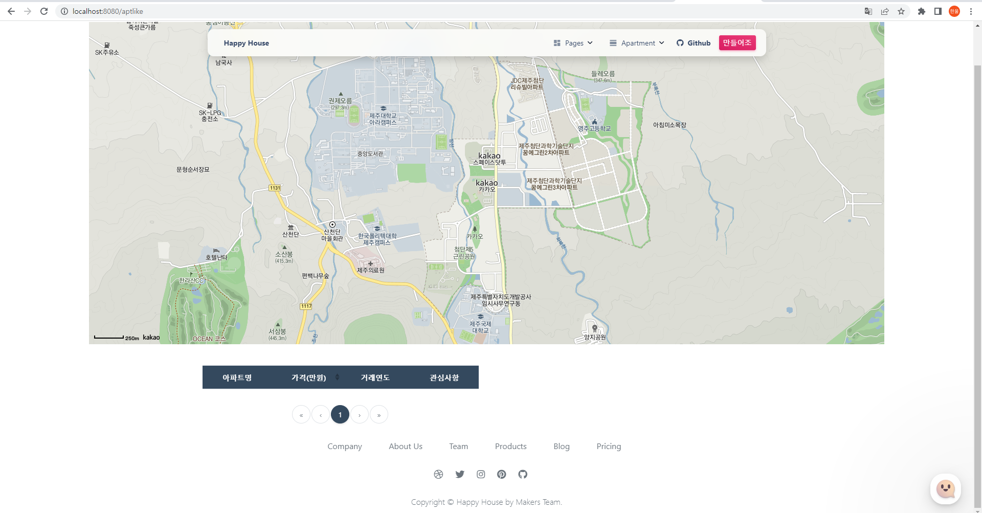
관심 매물 화면
6.1
1. 관심 매물이 없을 때 관심 매물 화면입니다..
공지사항

Slide 24
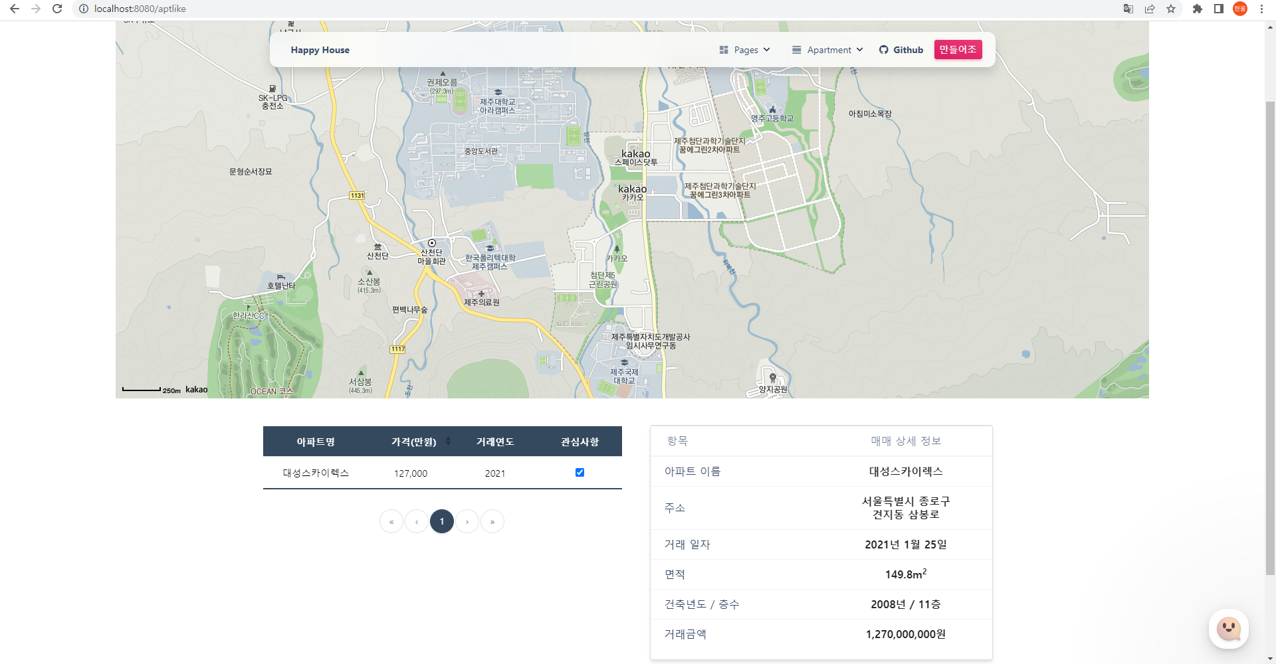
관심 매물 화면
6.1
1. 체크 박스를 해제하면 관심 매물에서 제외
할 수 있습니다.
1
공지사항

